Slide 1
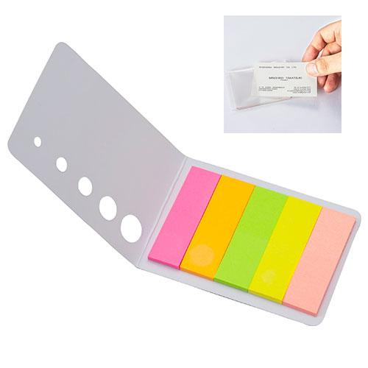
【提案書】
名刺が入る!5色付箋メモセット
ポケットなどにも入るコンパクトサイズで持ち歩きやすく、すっきりとしたデザインでおしゃれさもある付箋メモセットです。オリジナル名入れ可能なため、ノベルティ用としても人気です。
特徴
納期
納期スペース
仕様
素材 : 紙
サイズ : 60ｘ80ｘ3mm
重量 : 11g
包装 : カードホルダー付OPP袋
お見積
お見積りスペース

